Slide 1
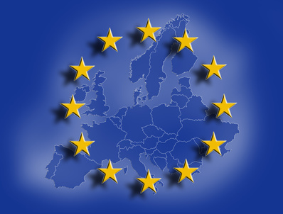
A União Europeia
Trabalho realizado por: Maria Carolina Salgueiro Neves, Nº5
30 de abril, de 2016

Slide 2
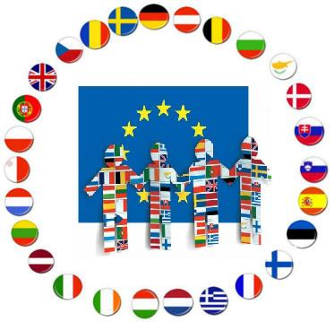
Introdução
Este trabalho realizado no âmbito da disciplina de Geografia, tem como objetivo clarificar e consolidar algumas das matérias e conteúdos apreendidos acerca da União Europeia (UE).
Nesse sentido, procurei e pesquisei diversa informação em livros e também nos sítios da internet relativa á União Europeia.
Apresenta-se estruturado em duas partes.
A realização deste trabalho foi,
bastante enriquecedor para a minha
formação, espero assim, poder
contribuir para a disseminação
e promoção do conhecimento.

Slide 3
União Europeia
● Na 1ª parte do trabalho, vou abordar em termos genéricos os conteúdos relacionados com:
1. Historia da União Europeia;
2. O que é a União Europeia;
3. Os diferentes alargamentos da União Europeia;
4. Os objetivos/vantagens da União Europeia;
5. As desvantagens da União Europeia;
6. As várias instituições da União Europeia e as suas principais funções;
7. A moeda única: vantagens e desvantagens;
8. Os países que possuem a moeda única (euro) e os outros (as moedas que utilizam).
9. A minha opinião sobre a União Europeia no geral e para Portugal.

Slide 4
A 2ª parte do trabalho, vai incidir no estudo e caraterização de um país pertencente à União Europeia, que por orientação do professor aos alunos, sugeriu que a escolha fosse efetuada em função das letras que fizessem parte dos seus nomes, eu como sou Carolina, o meus país de eleição foi a Croácia.
Sobre ele, e para além da sumaria caraterização, vou também referir nomeadamente à:
● Capital;
● População;
● Rede hidrográfica (rios);
● Relevo; localização espacial (países que o limitam);
● Monumentos;
● Moeda, politica e economia;
● Governo;
● Vias de comunicação e outros aspetos considerados relevantes.

Slide 5
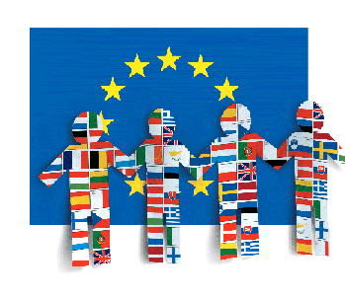
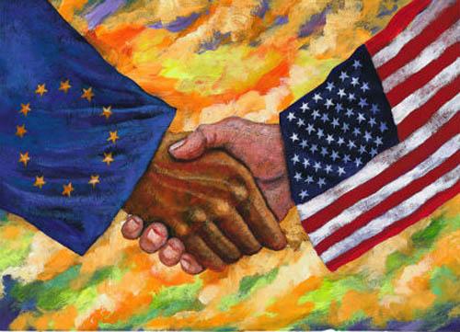
A União Europeia
1ª parte

Slide 6
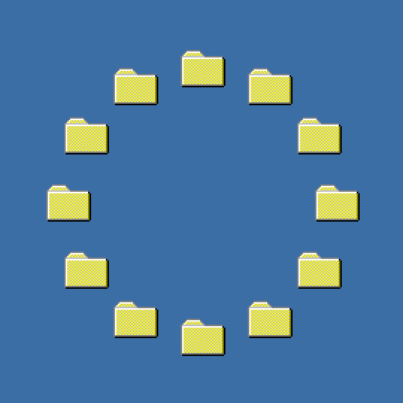
União Europeia
● História da União Europeia
Com a II Guerra Mundial, a Europa ficou completamente devastada e com dificuldades económicas, sendo necessário promover a sua reconstrução, por outro lado, era também fundamental evitar novos conflitos entre os países vizinhos e assim estabelecer a paz duradoura.
Além disso, era importante aumentar as trocas comerciais internacionais e recuperar o prestígio das moedas europeias face ás duas superpotências mundiais: EUA e União Soviética. A Europa conseguiu reergueu-se através do Plano de Marshall, que foi uma ajuda dada pelos EUA, em 1947, para promover a reconstrução dos países aliados, cujos os objetivos desta ajuda consistia em:
- contribuir para recuperar a economia dos países aliados e assim possibilitar e aumentar as trocas comerciais com EUA;
- fazer frente à União Soviética, dado o receio que tinham que o seu poder alastrasse, visto que em termos geográficos estava mais próxima da Europa, do que dos EUA;
- aumenta as exportações, como o seu território não foi atacado nem destruído durante a segunda Guerra Mundial, visto que a guerra ocorreu na Europa, aumentavam assim as exportações, nomeadamente alimentos e armamento.

Slide 7
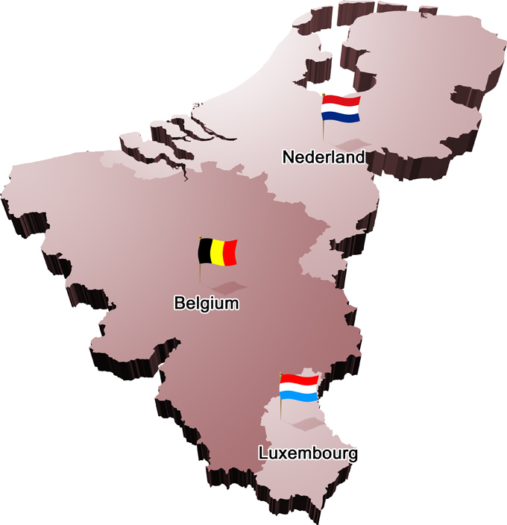
Formou-se então em 1948 a BENELUX, que era um pequeno bloco formado pela Holanda, Bélgica e Luxemburgo, que tinha como objetivos:
− criar um vasto mercado comum europeu.
− criar um grande espaço geográfico.
− promover a livre circulação de pessoas, mercadorias, serviços e capitais , sem que houvesse qualquer tipo de problema nas alfândegas.

Slide 8
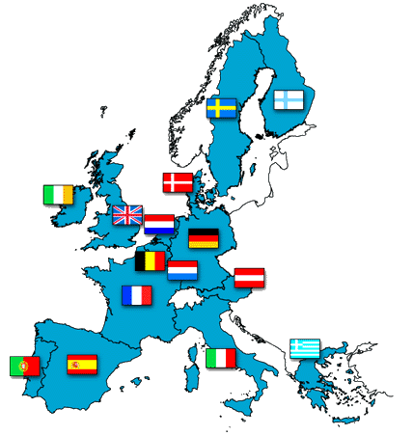
Em 1951, criou-se então a CECA ( Comunidade Europeia do Carvão e do Aço) que engloba os países que constituem a BENELUX ( Holanda, Bélgica e Luxemburgo), e que tem como objetivos:
− a integração e o desenvolvimento das indústrias do carvão e do aço, dos países europeus internacionais.
− assegurar a coordenação da produção, distribuição e controlo dos preços do carvão e do aço.
− permitir a livre circulação destes produtos, bem como a mão de obra e capital ligados á sua produção, tentando melhorar o nível de vida das populações.

Slide 9
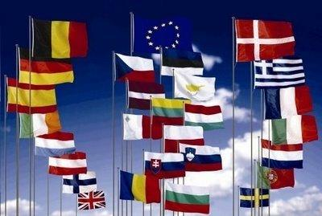
Após a união destes dois blocos, outros países vendo que realmente a junção destes países estava a dar resultado, juntaram-se também e passaram a fazer parte desse bloco que passou a designar-se por Mercado Comum Europeu através do Tratado de Roma, que aconteceu em 1957. Passados muitos anos este bloco passou a ser designado por União Europeia que todos nós hoje conhecemos.

Slide 10
O que é a União Europeia ?
A União Europeia (UE), é uma parceria económica e política com características únicas, constituída por 28 países europeus, que, em conjunto, abarcam grande parte do continente europeu.
Estes 28 países juntaram-se para promover a paz e o bem-estar das suas populações. A União Europeia funciona como uma equipa, todos os países têm as mesmas regras, os mesmos objetivos e as mesmas ideias.
União Europeia = Solidariedade entre os povos
Os países mais desenvolvidos devem ajudar os países com maiores dificuldade.

Slide 11
Os diferentes alargamentos da União Europeia
1º Alargamento → deu-se a 1 de janeiro de 1973, onde entraram para a União Europeia 3 países: Dinamarca, Irlanda e Reino Unido, passando assim a chamar-se Comunidade Económica Europeia ou Europa dos nove.
2º Alargamento → deu-se a 1 de janeiro de 1981, onde entraram para a União Europeia a Grécia, passando assim a chamar-se Comunidade Económica Europeia ou Europa dos dez.
3º Alargamento → deu-se a 1 de janeiro de 1986, onde entraram para União Europeia 2 países: Portugal e Espanha, passando assim a chamar-se Comunidade Económica Europeia ou Europa dos doze.

Slide 12
4º Alargamento → deu-se a 1 de janeiro de 1995, onde entraram para a União Europeia 3 países: a Áustria, Suécia e a Finlândia, passando assim a chamar-se Europa dos quinze.
5ºAlargamento → deu-se a 1 de maio de 2004 em que a Europa viu ocorrer o seu maior alargamento até ao dia de hoje, onde entraram para a União Europeia 10 países: Malta, Chipre, Eslovénia, Estónia, Letónia, Lituânia, Polónia, República Checa, Eslováquia e Hungria, passando assim a chamar-se Europa dos vinte e cinco.
6º Alargamento → deu-se a 1 de janeiro de 2007, onde entraram para a União Europeia 2 países: Roménia e a Bulgária, passando assim a chamar-se Europa dos vinte e sete.

Slide 13
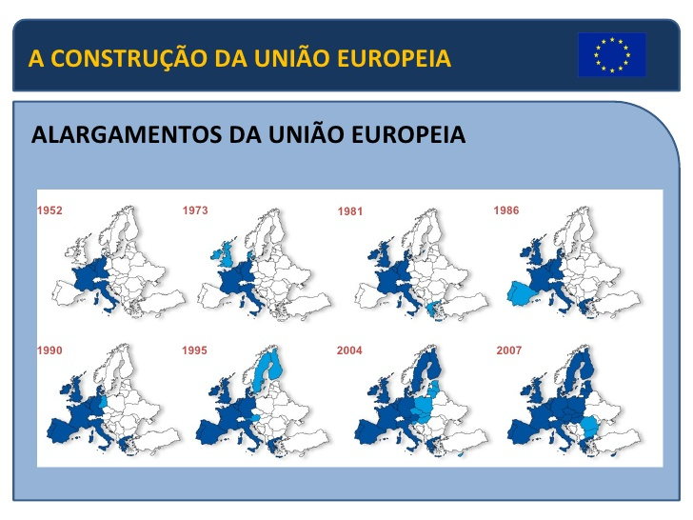
7º Alargamento → deu-se a 1 de julho de 2013, onde entrou para a União Europeia apenas a Croácia, passando assim a chamar-se Europa dos vinte dos e oito.

Slide 14
Tratados da União Europeia

Slide 15
Os objetivos/vantagens da União Europeia
● Livre circulação de pessoas, mercadorias, bens, serviços e capitais.
● Criação de um mercado comum.
● Definições de políticas comuns: Agricultura e Pesca.
● Cooperação económica, científica e tecnológica.
● Reforçar a segurança e a defesa da União Europeia, mantendo a paz.
● Elevar os níveis de vida das populações que aderem.

Slide 16
Desvantagens da União Europeia
● Crescimento das importações superiores ao das exportações.
● Dificuldade me conseguir atingir critérios de convergência económicos.
● Envolve sentimentos de patriotismo e nacionalismo.
● Aumento da concorrência.
● Aumentam alguns vícios como álcool e a prostituição.
● Profunda crise na agricultura.

Slide 17
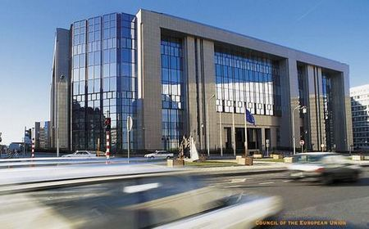
Instituições da União Europeia e as suas funções
→ Comissão Europeia
Com sede na cidade de Bruxelas ( capital da Bélgica), é o principal órgão de decisão da União Europeia. É formada por um ministro de cada estado membro.
A Comissão Europeia tem as seguintes funções:
● Decidir sobre finanças, agricultura, imigração e negócios.
● Em conjunto com o Parlamento Europeu, exerce também a função de poder legislativo da União Europeia.
● Decidir também sobre política externa do bloco e segurança comum.
● Executa a coordenação da política económica geral e as ações dos estados membros.
● Adota medidas nas áreas de cooperação judiciária e penal.

Slide 18
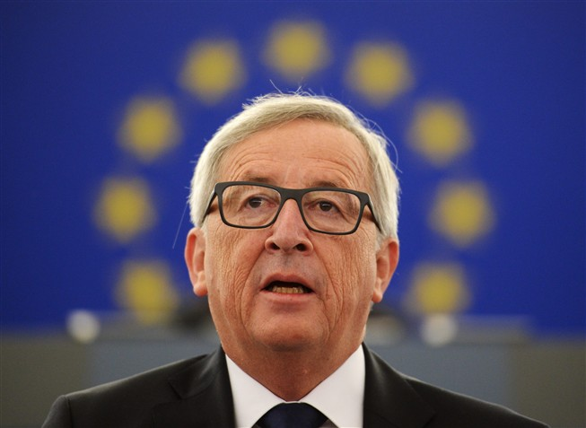
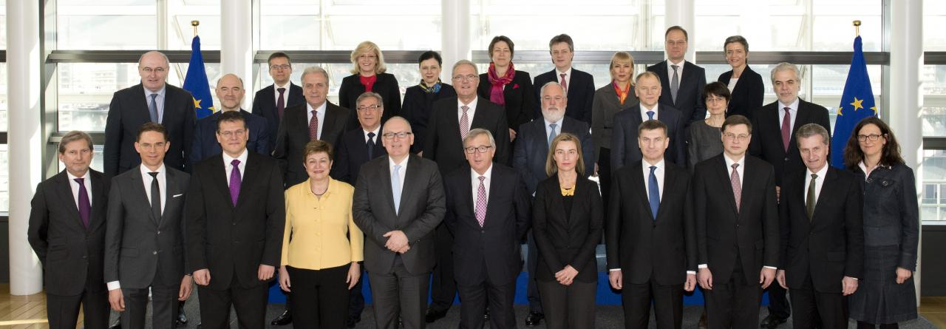
● O atual Presidente da Comissão Europeia é o político Juan-Claude Juncker.
● A Comissão Europeia é constituída atualmente por 27 comissários, um por cada Estado Membro.

Slide 19
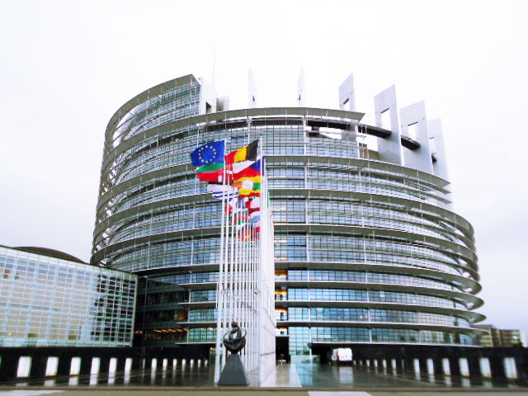
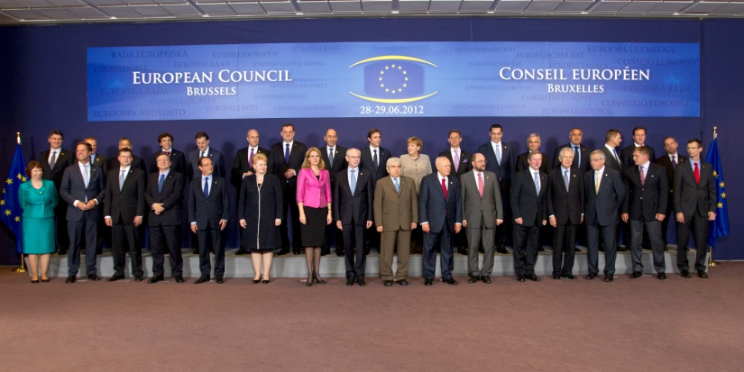
→ Conselho Europeu
O Conselho da União Europeia que define as orientações e prioridades políticas gerais da União Europeia. O Conselho Europeu é composto pelos Chefes de Estado ou de Governo dos Estados Membros, bem como o seu presidente. É constituído por 27 ministros, cada um dos quais pertencente aos Estados Membros da União Europeia.
As reuniões são presididas pelo Estado Membro que detém a Presidência do Conselho da União Europeia, que é rotativa de 6 em 6 meses. Este Conselho tem sede em Bruxelas, na Bélgica.

Slide 20
O Conselho Europeu tem as seguintes funções:
● Decide sobre as orientações gerais e as prioridades políticas, mas não aprova a legislação.
● Trata de questões complexas e sensíveis que não podem ser resolvidas a níveis inferiores de cooperação intergovernamental.
● Define a política externa e de segurança comum da UE, tendo em conta os interesses estratégicos e as implicações em termos de defesa.
● Designa e nomeia candidatos e determinados altos cargos nas instituições da UE como a presidência do BCE e da Comissão.
● Celebra acordos internacionais entre a EU e outros países ou organizações internacionais.

Slide 21
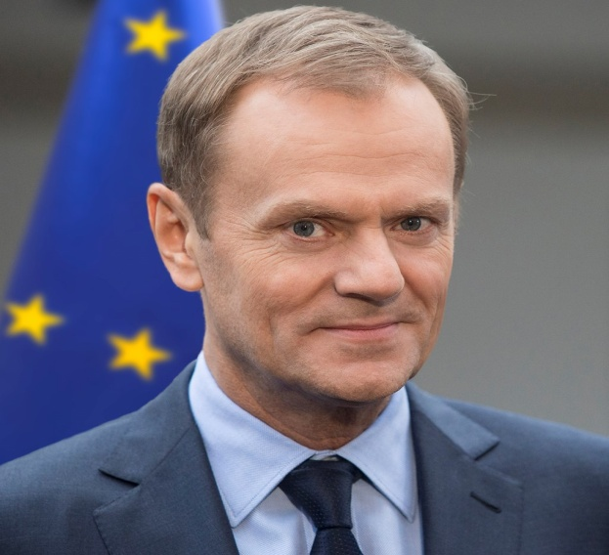
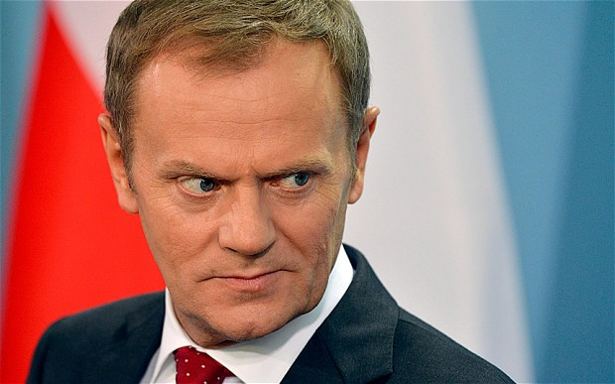
● Neste momento, o Conselho Europeu é presidido por Donald Tusk, desde 2014.

Slide 22
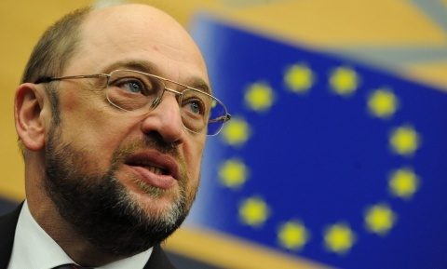
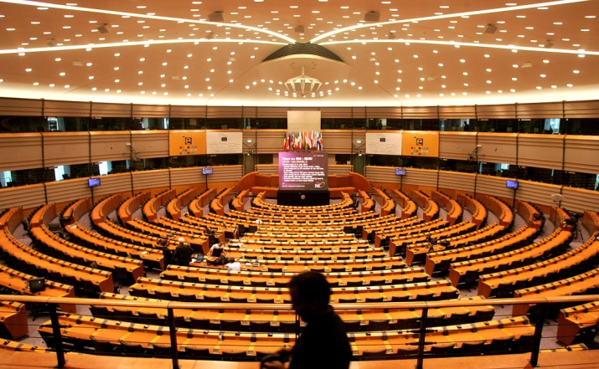
→ Parlamento Europeu
O Parlamento Europeu é a instituição parlamentar da União Europeia. Eleito por um período de 5 anos por sufrágio universal direto pelos cidadãos dos estados- membros, o Parlamento Europeu é a expressão democrática de 500 milhões de cidadãos europeus. Constitui assim a Assembleia eleita nos termos dos Tratados, do Ato de 20 de Setembro de 1976. No Parlamento Europeu estão representadas, a nível de formações políticas pan-europeias, as grandes tendências políticas existentes nos países membros.
O Parlamento tem sede em Estrasburgo, na França.
O Presidente do Parlamento Europeu é o socialista alemão Martin Schulz, eleito em 17 de janeiro de 2012.

Slide 23
O Parlamento Europeu te as seguintes funções:
● Adota os atos legislativos europeus.
● Controla democraticamente as outras instituições da União Europeia, especialmente a Comissão.
● Poder orçamental.
● Aprova ou não a entrada de novos países na União Europeia.
● Promove a adoção da legislação da União Europeia nos diferentes estados-membros.

Slide 24
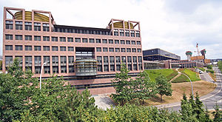
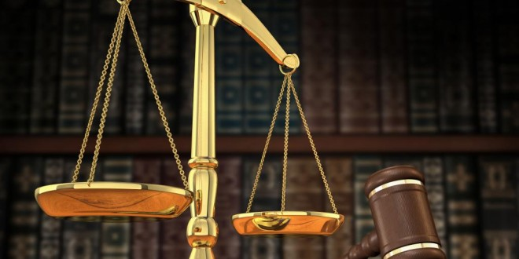
→ Tribunal de Justiça da União Europeia
Esta instituição foi criada em 1952, pelo Tratado CECA ( Comunidade Europeia do Carvão e do Aço). Com sede em Luxemburgo, o Tribunal de Justiça visa garantir a interpretação e aplicação uniformes da legislação da União Europeia em todos os estados-membros de forma a que a lei seja a mesma para todos. Esta instituição também assegura o cumprimento da legislação por parte dos estados-membros e das instituições da União Europeia.
O Tribunal é competente para se pronunciar sobre os litígios entre os estados membros, instituições da EU, bem como pessoas singulares e coletivas.

Slide 25
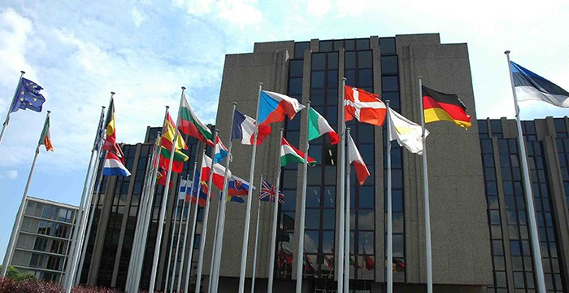
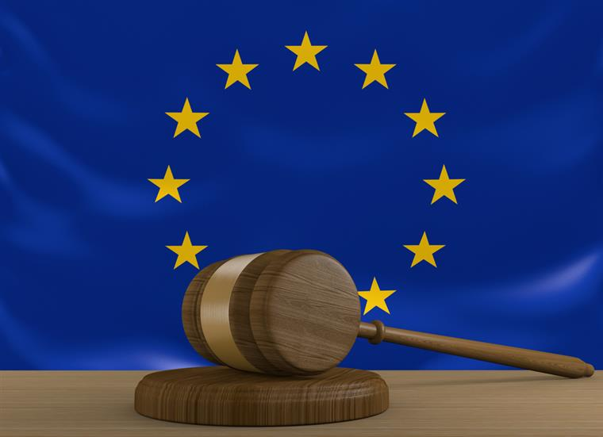
→ Tribunal de Contas da União Europeia
O Tribunal de Contas foi criado em 1975 pelo Tratado de Bruxelas, tendo iniciado os seus trabalhos em 1977. Esta instituição tem sede em Luxemburgo.
O Tribunal verifica se os fundos da União Europeia, provenientes dos contribuintes, são cobrados de forma adequada e utilizados de acordo com a lei, de forma económica e para o fim a que se destinam.
A sua missão consiste em assegurar que os contribuintes retiram o maior benefício possível do seu dinheiro e que têm o direito de realizar auditorias junto de qualquer pessoa ou organização que se ocupe da gestão dos fundos da UE.

Slide 26
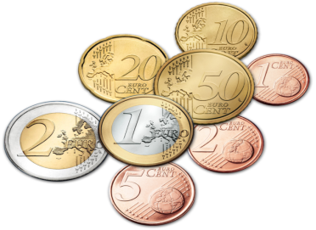
A moeda única: O Euro
→ Vantagens:
Facilita as transações comerciais e financeiras, eliminando os custos cambiais.
O valor de cada moeda podia subir ou descer a qualquer momento, as pessoas ganhavam ou perdiam, conforme o dia em que se fazia a troca.
Torna a Europa mais competitiva no comércio internacional.
Simplifica a gestão de empresas.

Slide 27
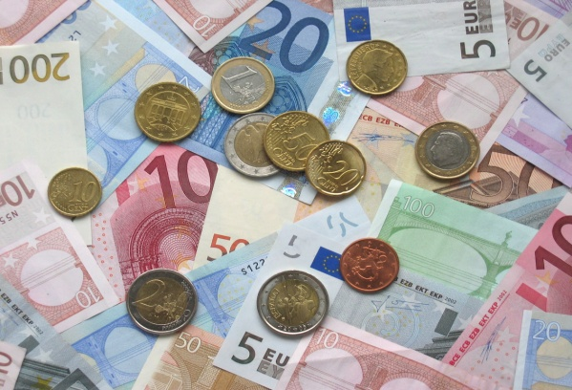
→ Desvantagens:
Foram necessárias muitas horas de treino para os funcionários, gerentes e mesmo clientes nesses países.
Negócios que não se fizeram porque a população ainda não dominava o valor da moeda nova.
Os bens e serviços ficaram mais caros pela transação entre moedas.
Os roubos e enganos que foram
causados á população, principalmente
à mais idosa que não conhecia tão bem
a moeda.

Slide 28
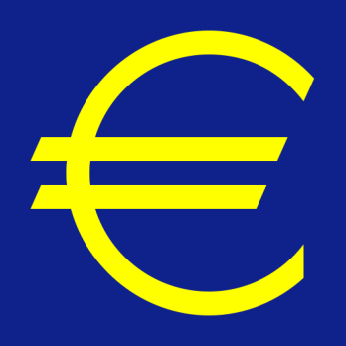
Países que possuem o Euro
Dos 28 países que aderiram á União Europeia, apenas
19 utilizam a moeda Euro.
Estes 19 países são:
→ Alemanha - aderiu ao Euro a 1 de janeiro de 1999.
→ Áustria - aderiu ao Euro a 1 de janeiro de 1999.
→ Bélgica - aderiu ao Euro a 1 de janeiro de 1999.
→ Chipre – aderiu ao Euro a 1 de janeiro de 2008.
→ Eslováquia - aderiu ao Euro a 1 de janeiro de 2009.

Slide 29
→ Eslovénia - aderiu ao Euro a 1 de janeiro de 2007.
→ Espanha – aderiu ao Euro a 1 de janeiro de 1999.
→ Estónia - aderiu ao Euro a 1 de janeiro de 2011.
→ Finlândia - aderiu ao Euro a 1 de janeiro de 1999.
→ França – aderiu a Euro a 1 de janeiro de 1999.
→ Grécia – aderiu ao Euro a 1 de janeiro de 2001.
→ República da Irlanda – aderiu ao Euro 1 de janeiro de 1999.
→ Itália – aderiu ao Euro a 1 de janeiro de 1999.

Slide 30
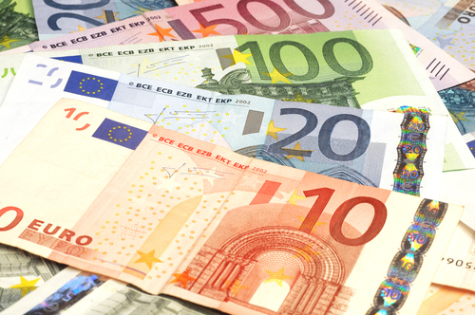
→ Letónia – aderiu ao Euro a 1 de janeiro de 2014.
→ Lituânia – aderiu ao Euro a 1 de janeiro de 2015.
→ Luxemburgo – aderiu ao Euro a 1 de janeiro de 1999.
→ Malta – aderiu ao Euro a 1 de janeiro de 2008.
→ Países Baixos – aderiu ao Euro a 1 de janeiro de 1999.
→ Portugal – aderiu ao Euro a 1 de janeiro de 1999.
Alguns dos países mais pequenos ( micro – estados) e fora da União Europeia usam também o Euro : Andorra, Mónaco, São Marino, Kosovo, Montenegro e Vaticano.

Slide 31
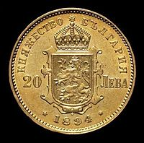
Atualmente , 9 países da União Europeia não possuem o Euro como moeda oficial.
Estes países que ainda não aderiram ao Euro , possuem moedas próprias e são :
Bulgária – utiliza o Lev Bulgário.
Croácia – utiliza a Kuna Croata.
Dinamarca – utiliza a Coroa Dinamarquesa.
Hungria – utiliza o Flurim Hungaro.
Polónia - utiliza Zloty Polonês.
Roménia – utiliza o Leu Romeno.
Reino Unido – utiliza a Libra Esterlina. Lev Bulgário
República Checa – utiliza a Coroa Checa.
Suécia – utiliza a Coroa Sueca.

Slide 32
A minha opinião sobre a União Europeia
A União Europeia, como já referi anteriormente, é uma parceria económica e política, com características únicas, que tem como símbolo a união e harmonia, como é evidenciado na bandeira ( o circulo das 12 estrelas), que nós todos conhecemos. Tal como qualquer instituição a União Europeia rege-se por princípios e direitos fundamentais e valores com as suas vantagens e desvantagens como já citei.
A ideia que muitas pessoas têm por vezes da União Europeia, é a de que a União Europeia é “um mar de rosas”, mas na minha opinião não é bem assim como depois vou explicar, mas vou começar por falar da parte boa.
A União Europeia apesar de apresentar tão reduzida dimensão, em comparação com outros continentes, tem uma grande variedade de moedas, de climas, de culturas e de modos de vida dos seus povos, o que faz com que as pessoas se entusiasmem e visitem a Europa, contribuído para isso a abolição das fronteiras, o que faz com que haja enriquecimento cultural, troca de valores entre os povos e aumento do turismo , com consequências positivas na economia do país.

Slide 33
A união europeia contribuiu também para a construção de novas vias de comunicação o que facilitou muito a circulação de pessoas principalmente aquelas que se deslocam todos os dias de casa para a escola e da escola para casa, no caso dos professores, e também a circulação de bens e mercadorias.
Mas como tudo, onde há vantagens também há desvantagens e algumas derivam das vantagens. Com a livre circulação de pessoas, tem-se assistido a uma crescente “ fuga de cérebros” em alguns países , uma vez que as pessoas ao terem poucas oportunidades para as áreas desejadas, normalmente relacionada com a área das ciências, o investimento feito pelos países em recursos humanos “ foge” e é retribuído em outros países em vez do seu país de origem. E com a forte migração existente entre os países europeus, torna-se difícil arranjar emprego no próprio país.
Também com atual crise, que esperava uma Europa unida e solidaria , deparamo-nos com uma Europa egotista e deparamo-nos também com o fecho fronteiras (refugiados), colocando em causa os seus princípios.
Acontece ainda que esta crise leva também a uma diferença social cada vez maior com um elevado número da pobreza e a falta de bens.
Agora vamos ser realistas. Com um Estado na Bancarrota, sem transportes públicos de qualidade, sem educação e sem saúde, o que restará da Europa e dos europeus?

Slide 34
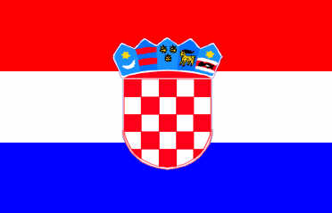
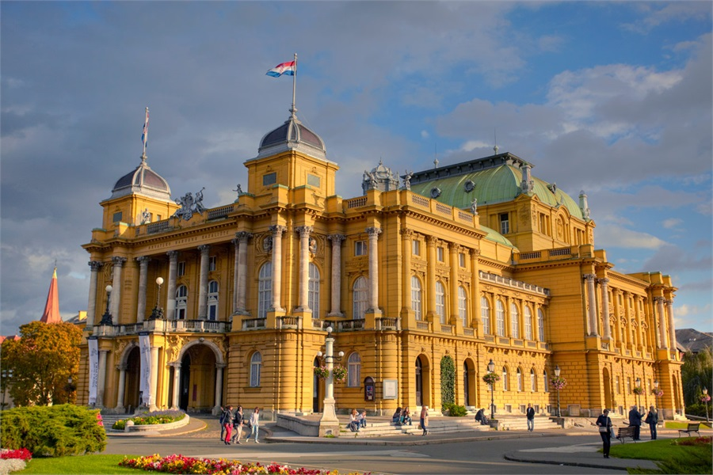
Croácia
2ªparte

Slide 35
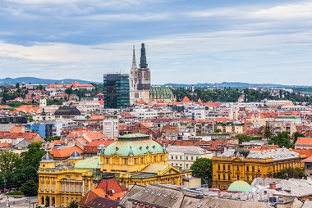
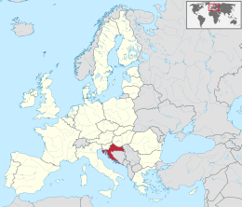
Croácia
→ A Croácia é um país localizado no sul da Europa, com uma forma peculiar, parecida com uma ferradura, na Península dos Bálcãs, fazendo fronteira com a Bósnia Herzegovina, Montenegro, Servia, Hungria e Eslovénia. A sua costa leste é banhada pelo Mar Adriático, que a separa da Itália. O seu território continental é dividido em duas partes pelo Porto de Neum. Possui uma área territorial 56. 590 km2 , com uma população de 4,3 milhões de pessoas, totalizando uma densidade demográfica de 78 habitantes por m2. A Croácia, juntamente aos seus países vizinhos da Península Balcânica – Montenegro, Bósnia Herzegóvina, Sérvia e Macedónia, fez parte da ex-Iugoslávia que , desde o final da Segunda Guerra Mundial, tornou-se uma Republica Socialista e opôs–se ao sistema soviético stalinista.
Com a morte do seu lider máximo, Tito, houve uma retoma das diferenças históricas entre as composições étnicas, que culminou na separação dos menbros integrantes e no fim da Iugoslávia.
No caso da Croácia, a independência efetivou-se em 1991.

Slide 36
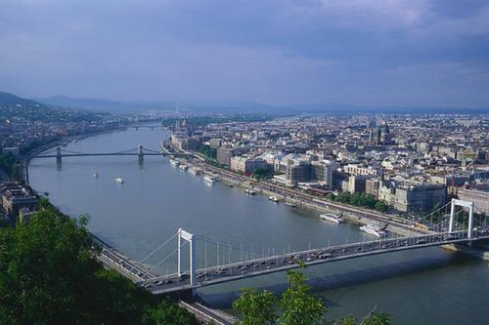
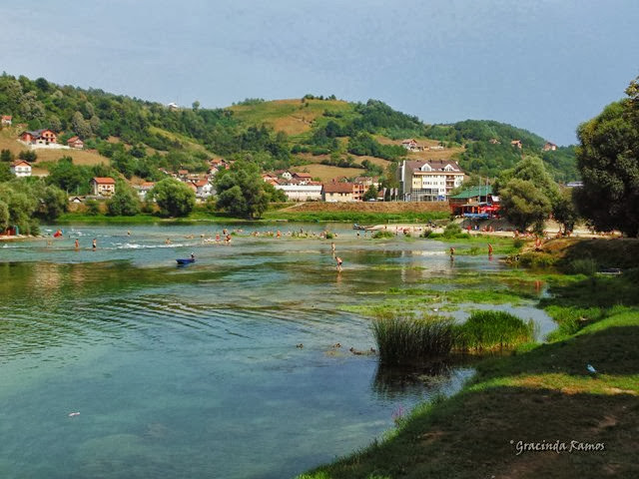
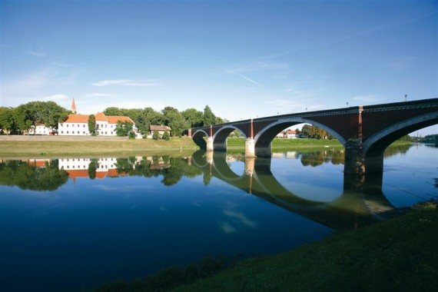
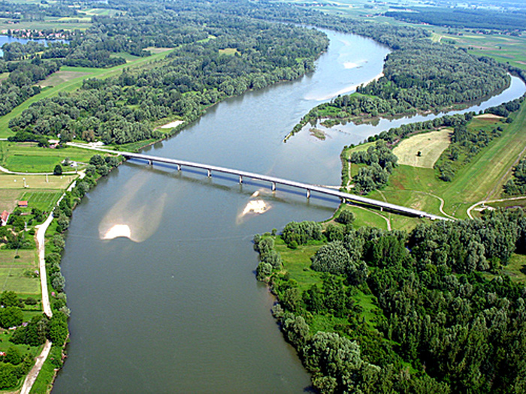
Rede Hidrográfica
A Croácia é banhada pelos rios, Danúbio, Una, Save, Drave, Lonja e Bosut, dos quais apenas três deles (Danúbio, Save e Drave), são navegáveis.
Rios: Danúbio, Una, Save e Drave (por ordem das figuras).

Slide 37
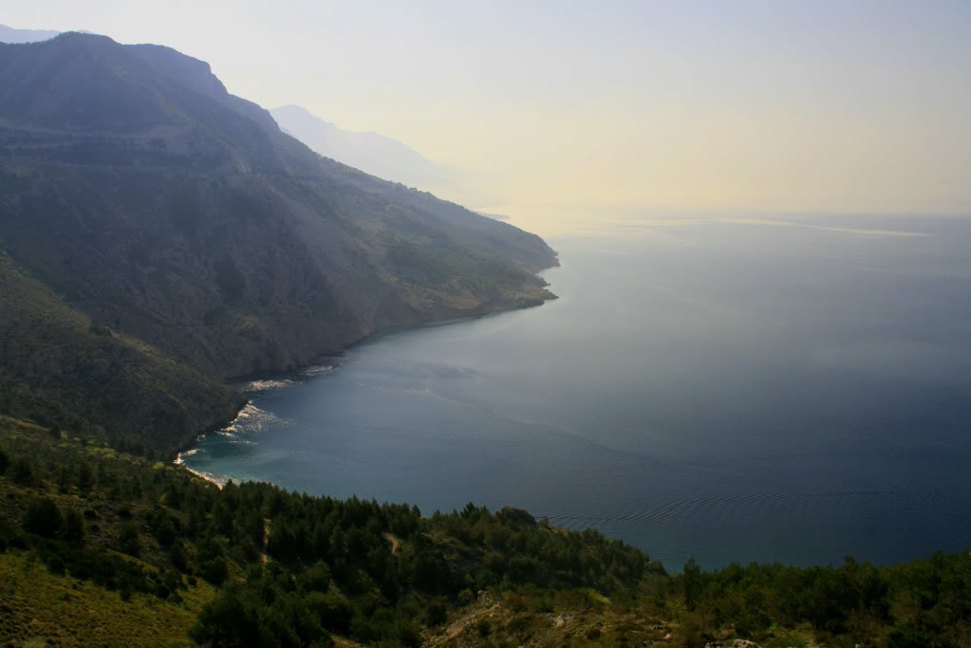
O relevo e clima
Os aspetos naturais da Croácia envolvem um relevo dividido em três grandes áreas e um clima classificado em dois tipos diferentes. As três regiões que formam o relevo da Croácia são: as planícies do norte e do nordeste, com baixas altitudes; as grandes montanhas do centro-este do país; e o litoral recortado por várias entradas e ilhas. Os dois tipos climáticos são o mediterrâneo, nas zonas litorais, e o temperado continental nas regiões interioranas do país, esse último com uma grande variabilidade térmica, com invernos congelantes e verãos muito quentes.

Slide 38
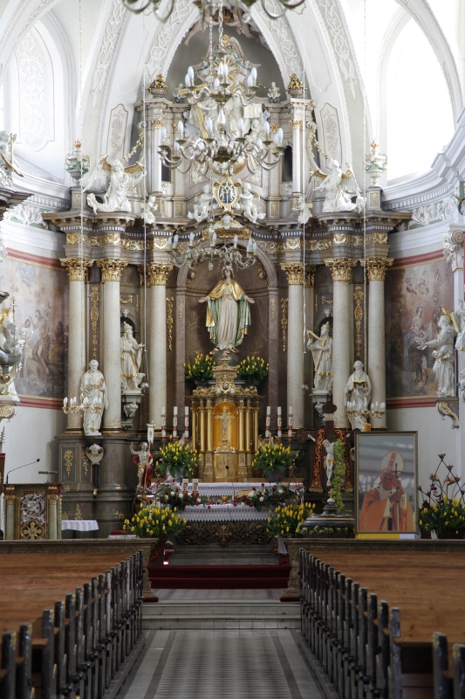
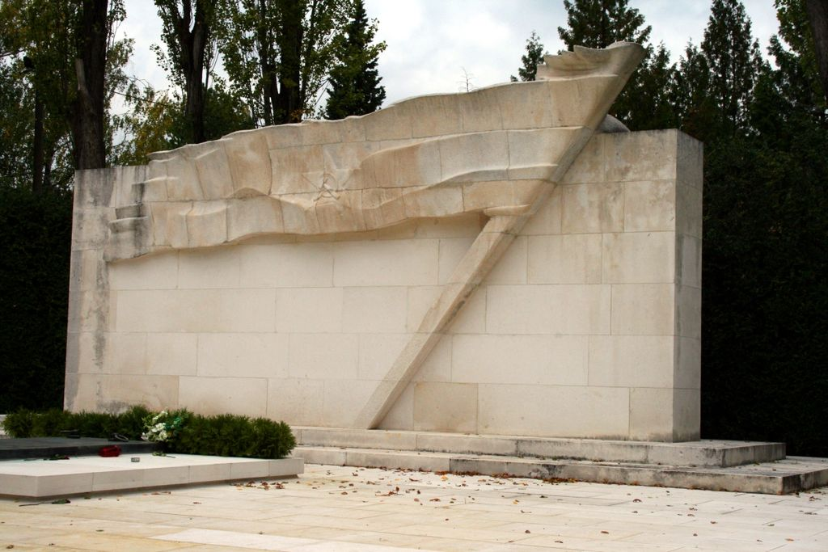
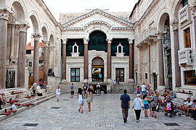
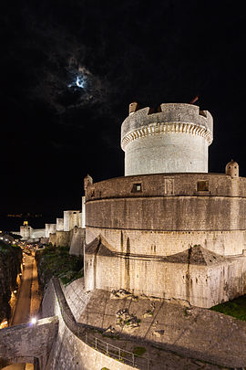
Monumentos emblemáticos
Os monumentos mais procurados e importantes da Croácia são: Estatua votiva de la Santíssima Trinidad; Muralhas de Dubrovnik; Palacio de Diocleciano e Tumba de los Héroes del Pueblo.

Slide 39
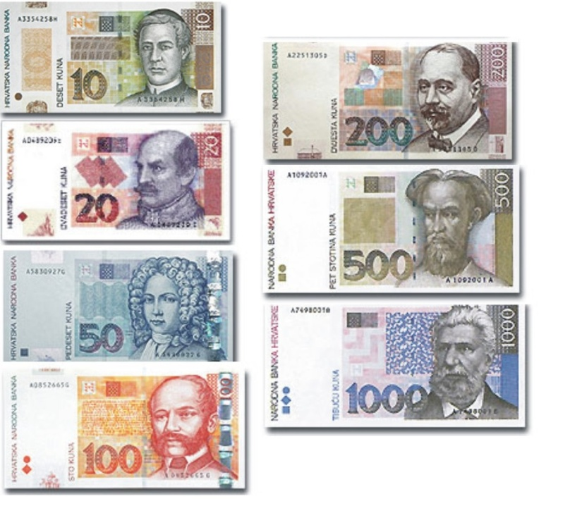
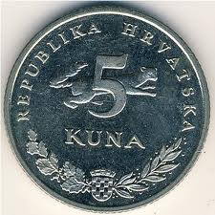
Moeda
O Kuna, ou na sua forma aportuguesada ,Cuna, oficialmente Kuna ou Cuna croata, é a moeda oficial da Croácia.

Slide 40
Política
A Croácia é membro das Nações Unidas, do Conselho da Europa, da OSCE, da Parceria para a Paz e outras organizações. O Presidente da República (Kolinda Grabar- Kitarovic) é o chefe de Estado e é eleito para mandatos de cinco anos. Além de ser o comandante em chefe das forças armadas, o presidente tem o dever de nomear o primeiro ministro com consentimento do parlamento, e alguma influência na política externa.
O parlamento da Croácia (Sabor) é um corpo legislativo unicameral com até 160 deputados, todos eleitos por voto popular, para mandatos de quatro anos.
O governo da Croácia , chefiado pelo primeiro-ministro (Tihomir Oreskovic) é integrado por dois vice-primeiros-ministros e 14 ministros encarregues de setores particulares da atividade. O ramo executivo é responsável por propor legislação e um orçamento, por executar as leis, e por determinar as políticas externa e interna da República.

Slide 41
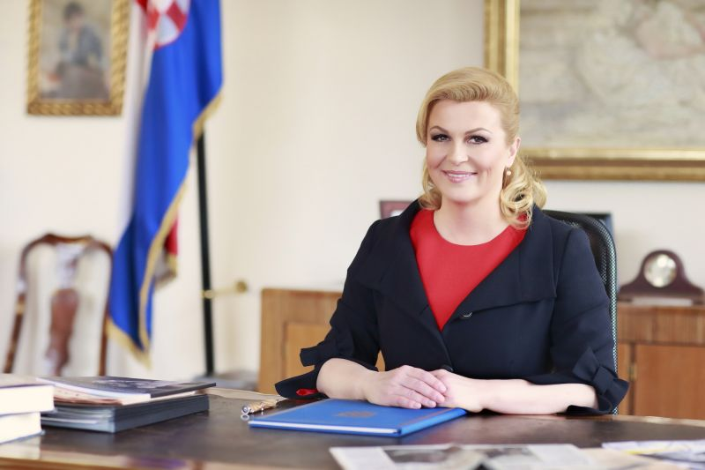
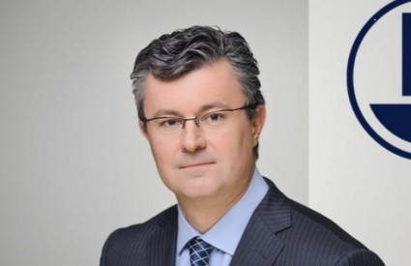
A Croácia tem um sistema judicial de três níveis, que consiste de um , Supremo Tribunal, tribunais de condado e tribunais municipais. O Tribunal Constitucional decide sobre matérias relacionadas com a constituição.
Presidente da República Primeiro-Ministro

Slide 42
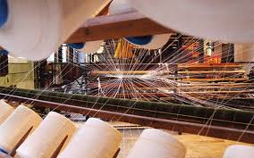
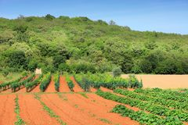
Economia
A economia da Croácia é caracterizada por ser bastante aberta ao capital estrangeiro. A agricultura é voltada para a produção de alimentos, além de haver uma ampla extracção mineral de carvão, petróleo e bauxita. A industria é relativamente desenvolvida e atua principalmente na área têxtil, vinícola e química.
O setor terciário, porém, é o principal ramo da economia, impulsionado principalmente pelo turismo, bastante forte no país.
Em 2005, os Croatas iniciaram as negociações de entrada da União Europeia, o que feio e efetiver-se em 2013. Espera-se que o euro seja adoptado após a realização de ajustes fiscais e burocráticos nos próximos
anos.

Slide 43
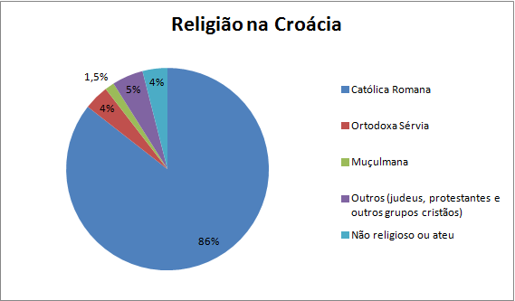
Religião
A Croácia é tradicionalmente um país muito religioso, onde a religião predominante é o cristianismo, mais precisamente o catolicismo romano. O país assegura a liberdade religiosa, bem como iguala todas as comunidades religiosas perante a lei.

Slide 44
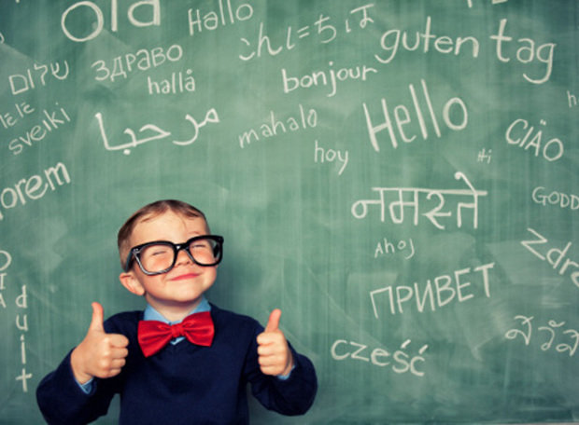
Idioma
O idioma croata é falado predominantemente na Croácia, sendo também encontrado em outras nações das proximidades. Do ponto de vista linguístico, assemelha-se ao sérvio. Ambas as línguas podem ser consideradas variantes padronizadas de um mesmo idioma em comum: a língua servo-croata. Além de o idioma croata ser o idioma mais falado, em algumas partes da Croácia, também se fala o inglês.

Slide 45
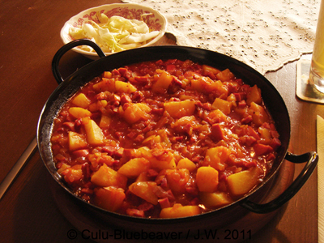
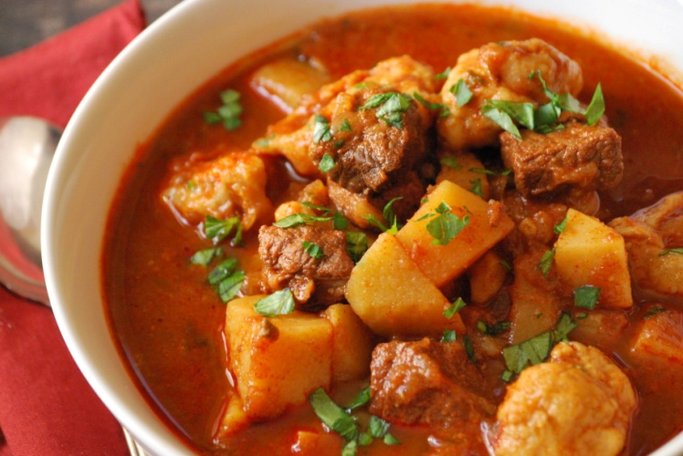
Gastronomia
É uma alegria e também por vezes, um alívio, encontrar um país como a Croácia, onde a culinária seja tão rica e diversa.
A cozinha croata é 100% mediterrânea. Os pratos mais importantes são feitos com base na carne devido á sua proximidade com a Itália, os croatas também são especialistas em pizzas e massas.
Alguns pratos típicos da Croácia:
● Pokolt (guisado com molho de pimento vermelho).

Slide 46
● Atrukli (rolos de massa recheados com queijo, ovos e natas).
● Kulen (uma espécie de salsicha seca com picante)

Slide 47
Conclusão
Gostei muito de fazer este trabalho pois com ele aprofundei os meus conhecimentos acerca da União Europeia e também da Croácia.
Falei um pouco de tudo, mas sobretudo dos aspetos mais relevantes.
Em relação á União Europeia, fiquei a conhecer melhor o seu significado, os seus princípios elementos/fatores que levaram ao seu aparecimento, a sua constituição e também um pouco da sua história. Em relação á Croácia, fiquei a conhecer melhor o tipo de vida da sua população como a sua religião, idioma,cultura, gastronomia, relevo e clima, rios, monumentos, moeda…entre outras coisas mais.
Terminei a elaboração deste trabalho com bastante satisfação, visto que se tornou divertida e enriquecedora.
Espero que tenha cumprido os objetivos.

Slide 48
Bibliografia
► Grande Dicionário Enciclopédico Ediclube.
► Manual de Geografia “ Fazer Geografia” de 7ºano.
► Atlas Geográfico “ Maravilhas do Mundo”
► Internet - wikipédia

